Slide 1
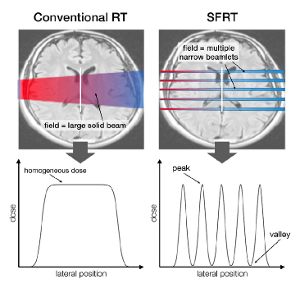
Conventional Radiotherapy
Spatially Fractionated Ratiotherapy
MIRO: Minibeam Radiotherapy
RN: Fabio Di Martino (Pisa), Francesco Romano (CT)
Sezioni coinvolte: CT, LNS, Pisa, Roma1, TIFPA, Torino
RL: Roberto Sacchi WP1 leader: Anna Vignati
Schneider, …, and Prezado. Radiotherapy and Oncology (2022)
MIRO indaga l’impatto del frazionamento spaziale della radiazione nel paziente (“minibeam” di protoni e elettroni e di dimensioni ≤ 1 mm a distanza ravvicinata) sull’efficacia del trattamento del target e sul risparmio del tessuto sano.
WP1 produzione di minibeam,
WP2 dosimetria e tecnologie per monitorare il fascio,
WP3 esperimenti di radiobiologia
WP4 di simulazione di applicazioni cliniche.
Totale FTE (ad oggi): 2,2
Totale persone (ad oggi): 7
Verosimilmente nel 2025 gli FTE saranno invariati

Slide 2
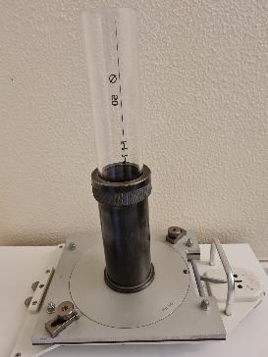
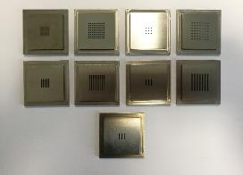
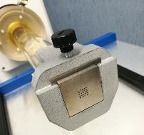
Coinvolgimento della Sezione di Torino in WP1 (beam delivery)
Modifica del LINAC ELEKTA per consentire l’erogazione di fasci di elettroni minibeam, in particolare a energia 18 MeV.
Attività 2024-25: adattamento di applicatori clinici per elettroni (Fig. 1), disegno, produzione e test di template per minibeam (Fig. 2a) e relative interconnessioni con gli applicatori (Fig. 2b)
Figura 2. a) Template in tungsteno realizzato per il fascio FLASH di Pisa. b) Connettore del template con l’applicatore del fascio di Pisa. I template per il progetto MIRO saranno molto simili e potranno essere sfruttati i disegni e gli sviluppi già effettuati a Pisa.
a)
b)
Richieste al servizio di Progettazione Meccanica e Officina Meccanica:
modifica di un applicatore clinico per elettroni per adattarlo alle esigenze del progetto;
Figura 1. Applicatore clinico per elettroni adattato per terapia intraoperatoria disponibile presso ospedale Santa Chiara di Trento. L’applicatore che occorrerà per MIRO sarà molto simile.

Slide 3
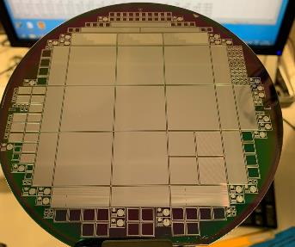
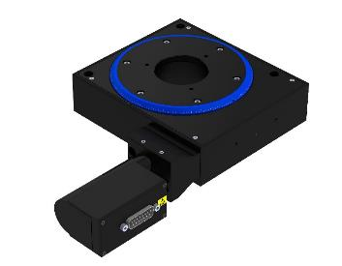
Coinvolgimento della Sezione di Torino in WP3 (formalismo/protocollo dosimetrico e tecnologie per dosimetria)
Test di rivelatori al silicio sottili per monitoraggio di fasci minibeam
Attività 2024-25: simulazione e sviluppo di un sistema di movimentazione (Fig. 3) per ruotare un sensore al silicio di dimensioni 2,7 x 2,7 cm² (segmentato in 146 strips, Fig. 4) ad angoli diversi e effettuare la ricostruzione tomografica con backprojection o metodi iterativi.
Richieste al servizio di Progettazione Meccanica e Officina Meccanica:
supporto, disegno e realizzazione di alloggiamento per board e sensore al silicio su un sistema rotante.
Richieste al Laboratorio di Elettronica / Microsaldatura:
supporto e consulenza per la progettazione/modifica/adattamento di schede per la lettura di rivelatori al silicio (simile a quanto fatto l’anno scorso e quanto richiesto per l’anno prossimo per FRIDA)
interconnessioni sensori (silicio) con il readout (schede o chip già disponibili).
Figura 4. Sensori di dimensioni 2,7*2,7 cm² prodotti all’interno del progetto MoVeIT
Figura 3. Esempio di Physik Instrument (PI) Precision Rotation Stage

Slide 4
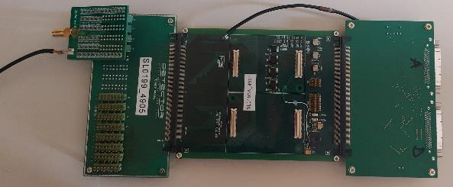
Coinvolgimento della Sezione di Torino in WP3 (formalismo/protocollo dosimetrico e tecnologie per dosimetria)
30 cm
Richieste al servizio di Progettazione Meccanica e Officina Meccanica:
supporto, disegno e realizzazione di alloggiamento per board e sensore al silicio su un sistema rotante.
Richieste al Laboratorio di Elettronica / Microsaldatura:
supporto e consulenza per la progettazione/modifica/adattamento di schede per la lettura di rivelatori al silicio (simile a quanto fatto l’anno scorso e quanto richiesto per l’anno prossimo per FRIDA)
interconnessioni sensori (silicio) con il readout (schede o chip già disponibili).
Figura 4. Sensori di dimensioni 2,7*2,7 cm² prodotti all’interno del progetto MoVeIT
Figura 3. Esempio di Physik Instrument (PI) Precision Rotation Stage

Slide 5
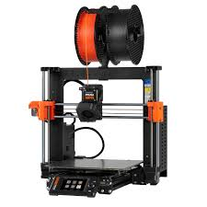
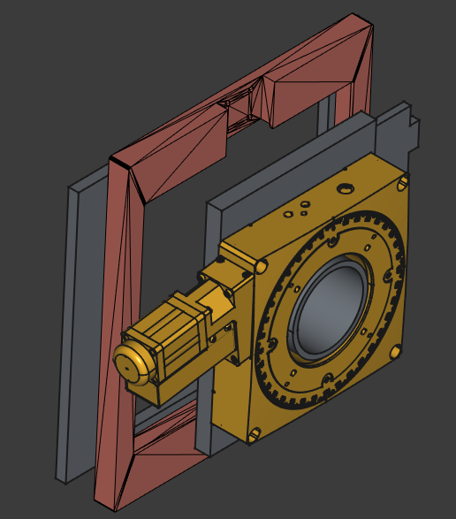
Richieste al Servizio di Progettazione Meccanica e Officina Meccanica
Realizzazione di flange e supporti per posizionare sistema di rivelatori alla testata del LINAC.
3D printed ABS board and Aluminium support frame for motors

Slide 6
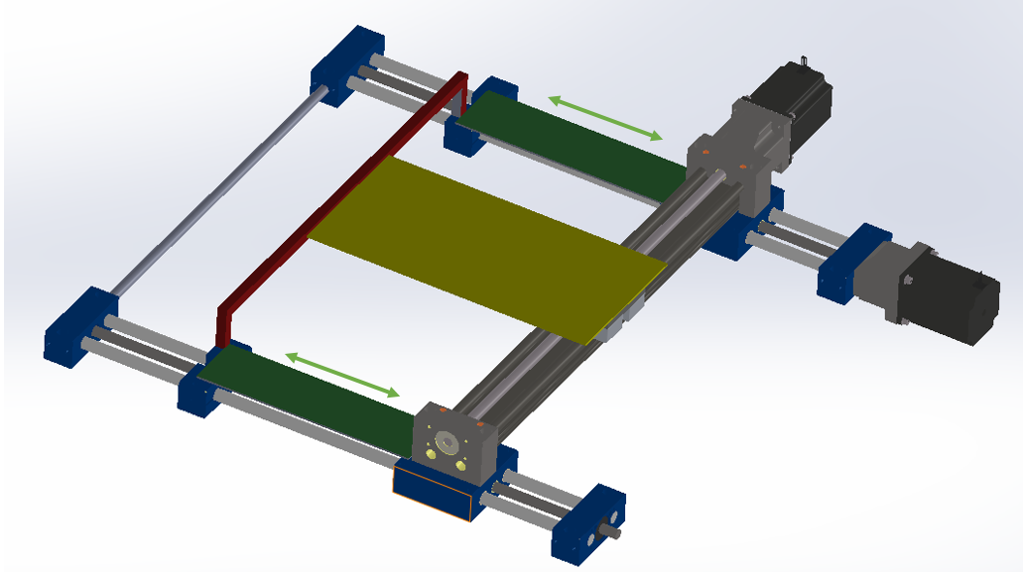
Richieste al Servizio di Progettazione Meccanica e Officina Meccanica
Realizzazione di flange e supporti per posizionare sistema di rivelatori alla testata del LINAC.
Struttura di supporto portale cartesiano a 2 assi motorizzati
Piano in ABS per posizionamento sensori

Slide 7
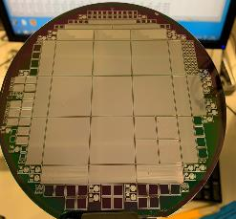
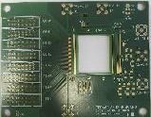
Richieste al Laboratorio di Elettronica / Microsaldature
(Richieste cumulative – MIRO-SIG-NeuPROX-GAP)
Laboratorio di Elettronica
Consulenza (al bisogno) per la realizzazione dei setup di misura (interfaccia del sensore con il relativo readout, basato su elettronica esistente come il chip TERA09, FAST3 oppure board passive).
Montaggio di connettori su cavi coassiali, saldatura di componenti SMD.
Il supporto del tecnico è quindi necessario per consulenza nel disegno definitivo, per la realizzazione di eventuali componenti custom e per l’eventuale manutenzione del sistema durante il periodo di presa dati.
Microsaldature
Incollaggio di differenti sensori (singoli pad, o multi canale da 11, 48 o 146 canali), chip e le relative microsaldature per testare su fascio diversi prototipi di frontend e rivelatori con ASIC differenti, per un totale di circa 20 giornate di lavoro distribuite su tutto l’anno.
Sensori, schede e chip sono già disponibili.
2.7x2.7 cm² strip sensors
dedicated board

